Slide 1

話し合いの
進め方
1
Notes:
表紙。原典Step5に沿い、章ラベルや大きな図を置かず、小さな装飾マークだけを添える。 日本語グリフだけYu Minchoを明示する派生。欧文Georgia/Calibri、原典の字号・位置は保持。

Slide 2

Chapter 1
気づきを集める
2
Notes:
観察した場面を集める章。原典#1の虫眼鏡を対応させた。章扉なので本文の手順や集計は含まない。 日本語グリフだけYu Minchoを明示する派生。欧文Georgia/Calibri、原典の字号・位置は保持。

Slide 3

Chapter 2
意見を共有する
3
Notes:
集めた気づきについて意見を共有する章。原典#2の吹き出しを対応させた。 日本語グリフだけYu Minchoを明示する派生。欧文Georgia/Calibri、原典の字号・位置は保持。

Slide 4
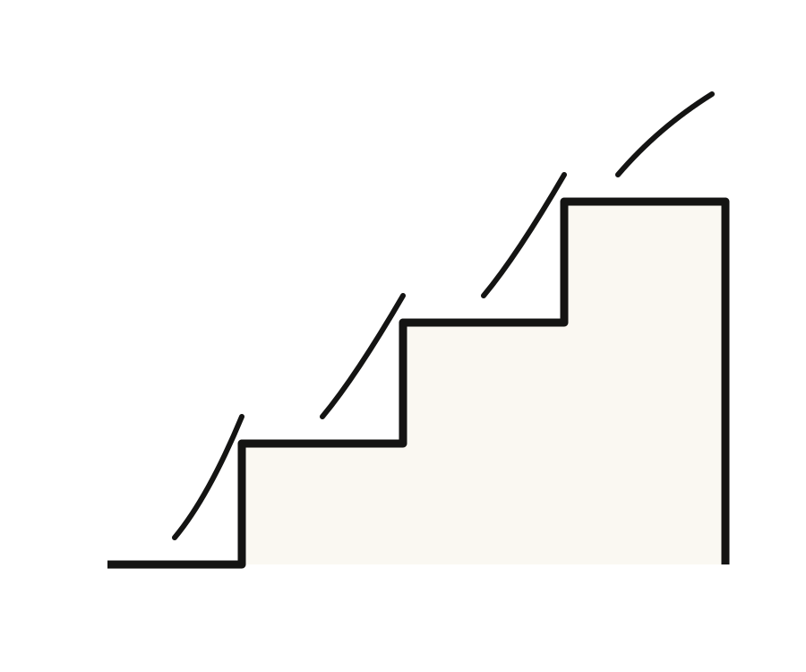
Chapter 3
小さく試す
4
Notes:
一度に大きく変えず、試行を進める章。原典#20の階段を対応させた。 日本語グリフだけYu Minchoを明示する派生。欧文Georgia/Calibri、原典の字号・位置は保持。

Slide 5

Chapter 4
結果を記録する
5
Notes:
試した結果を記録する章。原典#23のチェックリストを対応させた。旧版の循環矢印は使用しない。 日本語グリフだけYu Minchoを明示する派生。欧文Georgia/Calibri、原典の字号・位置は保持。

